Slide 1


#畢業後第五個獎學金
#奮鬥故事
#堅持到底
#校園正能量
#校友之光
校友 何家傑
獲東華三院大學升學獎學金

Slide 2
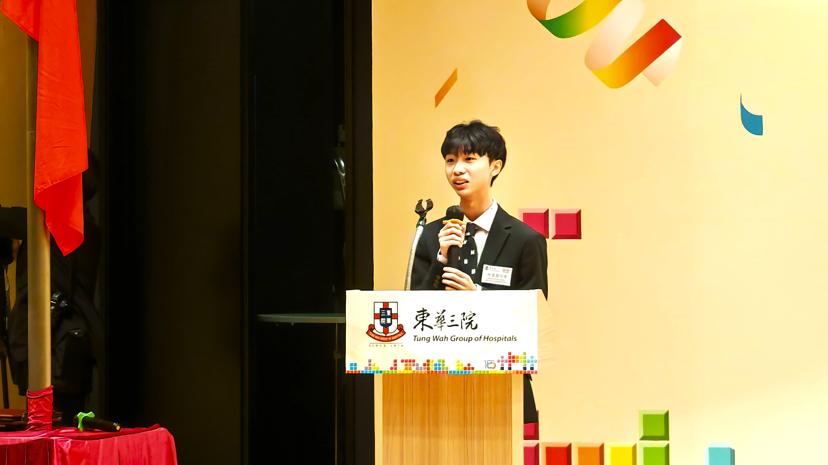
#畢業後第五個獎學金
#奮鬥故事
#堅持到底
#校園正能量
#校友之光
校友 何家傑
獲東華三院大學升學獎學金

Slide 3

#畢業後第五個獎學金
#奮鬥故事
#堅持到底
#校園正能量
#校友之光
校友 何家傑
獲東華三院大學升學獎學金

